Slide 1

MEDICINA PREVENTIVA Y SOCIAL IV

Slide 2

TOXICOMANIAS II
DROGAS LICITAS
DROGAS ILICITAS
Dr. Luis A. Salvatierra Tello.

Slide 3
ALCOHOL
PALABRA DEL ARABE “ALL KUHL O KOHL” : POLVO FINO PARA MAQUILLARSE LOS OJOS.
TÉRMINO APLICADO A UN GRUPO DE COMPUESTOS QUÍMICOS DE CARBONO QUE CONTIENEN EL GRUPO “OH”.
TÉRMINO COMUNMENTE USADO PARA DESIGNAR EL “ALCOHOL ETÍLICO O ETANOL”

Slide 4
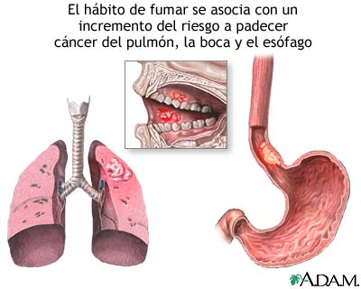
ALCOHOL
C₂H₅OH
DERIVADO DEL ETANO (C₂H₆). SE ABSORBE DIRECTAMENTE EN EL ESTÓMAGO E INTESTINO
LA PRESENCIA DE GRASAS Y PROTEINAS RETARDAN SU ABSORCIÓN.
LA PRESENCIA DE HIDRATOS DE CARBONO FACILITA SU ABSORCIÓN.

Slide 5
ALCOHOL
MITOS.
EL ALCOHOL ES ESTIMULANTE.
AL TOMAR UN POCO DE ALCOHOL SE MANEJA MEJOR.
EL ALCOHOL ES AFRODIASÍACO.

Slide 6
ALCOHOL TOXICOCINÉTICA
ABSORCIÓN DEPENDE DE
LA CONCENTRACIÓN DEL ETANOL EN LA BEBIDA INGERIDA.
EL TIEMPO DE VACIAMIENTO DEL ESTOMAGO.
LA VELOCIDAD DE CONSUMO.
INCREMENTO ARRIBA DEL 50% DE LAS CONCENTRACIONES DEL ALCOHOL
PRODUCCIÓN DE MOCO DISMINUIDA
IRRITACIÓN GÁSTRICA.
PILOROESPASMO.

Slide 7
ALCOHOL TOXICOCINÉTICA
ELIMINACION
H₂O
95%
CO₂

Slide 8
ALCOHOL TOXICOCINÉTICA
ELIMINACION
ORINA.OH LIBRE. SULFATO ETILICO.
5% TRASNSPIRACIÓN
EXPIRACIÓN.
OH LIBRE. ACETALDEHIDO.

Slide 9
ALCOHOL. TOXICODINÁMICA.
EFECTOS
OH EN SANGRE | SINTOMAS
10 mg/% | SENSACIÓN AGRADABLE.DESPEJADO
20 mg/% | SENSACIÓN DE BIENESTAR.
50 mg/% | SIENTE POSEER TODA LA SABIDURÍA.
100 mg/% | INHIBICIÓN. MAREOS.VERTIGOS. PERDIDA DE LA MEMORIA.DEL JUICIO Y COMPRENSIÓN.INESTABILIDAD EMOCIONAL. CONFUSIÓN MENTAL.
150 mg/% | INTOXICACIÓN. DEFICIT PARA LA ACCIÓN.
150-300 mg/% | INCORDINACIÓN MUSCULAR. CONFUSIÓN MENTAL. DESORIENTACIÓN. TRISTEZA. MIEDO AGRESIVIDAD.
> 300 mg/% | INCONTINENCIA DE ESFINTERES.
> 400 mg/% | ANESTESIA. COMA Y MUERTE.

Slide 10
ALCOHOL TOXICODINÁMICA
EFECTOS SOBRE EL T.G.I.
IRRITANTE.
NAUSEAS Y VÓMITOS.
PILOROESPASMO.
DIARREAS.
AUMENTO DE LA SECRECIÓN DE JUGOS GÁSTRICOS. POR TANTO DE HCL.
GASTRITIS-ULCUS GASTRODUODENAL. IRRITACIÓN PANCREÁTICA.

Slide 11
ALCOHOL TOXICODINÁMICA
EFECTOS SOBRE EL S.N.C. ALTERA
LAS FUNCIONES AUTOMÁTICAS Y EMOCIONALES.
EL JUICIO.
< LA MEMORIA.
< LA HABILIDAD DE APRENDER.
LOS FENÓMENOS INTELECTUALES.

Slide 12
ALCOHOL TOXICODINÁMICA
EFECTOS SOBRE EL SISTEMA VASCULAR PERIFERICO.
EFECTO CONSTRICTIVO SOBRE LAS ARTERIAS CORONARIAS.
AUMENTO DEL TRABAJO CARDIACO.

Slide 13
Dx. ALCOHOLISMO
CUESTIONARIO CAGE
- ¿HA PENSADO ALGUNA VEZ QUE DEBERÍA CORTAR O BEBER MENOS? “CUT”
- ¿SE HA SENTIDO MOLESTO CUANDO ALGUNA PERSONA LE HA CRITICADO SU MANERA O FORMA DE BEBER? “ANNOYED”
- ¿SE HA SENTIDO CULPABLE ALGUNA VEZ POR SU MANERA O FORMA DE BEBER? “GUILTY”
- ¿ALGUNA VEZ LO PRIMERO QUE HA HECHO POR LA MAÑANA ES BEBER ALGUNA BEBIDA ALCOHOLICA PARA RELAJARSE O PARA ELIMINAR LA RESACA AL ABRIR LOS OJOS? "EYE OPENER“.
UNA RESPUESTA AFIRMATIVA IMPLICA RIESGO DE ALCOHOLISMO.
DOS RESPUESTAS AFIRMATIVAS O MÁS EQUIVALEN A SÍNDROME DE ABSTINENCIA ALCOHÓLICA.

Slide 14
¿QUÉ ES ALCOHOLISMO?
O "SÍNDROME DE DEPENDENCIA AL ALCOHOL“ 1
ENFERMEDAD SOCIAL:
PROGRESIVA.
INCURABLE.
MORTAL.

Slide 15
¿QUÉ ES ALCOHOLISMO?
O "SÍNDROME DE DEPENDENCIA AL ALCOHOL“ 3
"FACTORES DE RIESGO
A. LOS HEREDADOS
LA VULNERABILIDAD AL ALCOHOLISMO ES SEGÚN ESTUDIOS HEREDADA.
B. LOS DEL AMBIENTE
LAS INFLUENCIAS DE GRUPO DE LOS COMPAÑEROS.
LA DISPONIBILIDAD DE ALCOHOL.
LAS PRESIONES.
LAS DEPRESIONES.
LA SOLEDAD.
LOS PROBLEMAS ECONÓMICOS.
LOS PROBLEMAS AMOROSOS. OTROS.

Slide 16
¿QUÉ ES ALCOHOLISMO?
O "SÍNDROME DE DEPENDENCIA AL ALCOHOL“ 1
ENFERMEDAD SOCIAL:
SON DESORDENES CUYA MAYOR CARACTERÍSTICA ES LA BUSQUEDA PATOLÓGICA DE LAS REACCIONES DEL ALCOHOL SOBRE EL S.N.C. EXCEDIENDO EL NIVEL DE CONSUMO DIETARIO O SOCIAL.
AFECTANDO LA SALUD DEL BEBEDOR, SUS RELACIONES INTERPERSONALES Y/O SU FUNCIONAMIENTO LABORAL Y ECONÓMICO.

Slide 17
¿QUÉ ES ALCOHOLISMO?
O "SÍNDROME DE DEPENDENCIA AL ALCOHOL“ 1
ENFERMEDAD CARACTERIZADA POR:
DESEO INSACIABLE: EL DESEO O NECESIDAD FUERTE Y COMPULSIVA DE BEBER ALCOHOL.
PÉRDIDA DE CONTROL: LA INHABILIDAD PARA FRENAR DE INGERIR ALCOHOL UNA VEZ QUE LA PERSONA HA COMENZADO A BEBER.

Slide 18
¿QUÉ ES ALCOHOLISMO?
O "SÍNDROME DE DEPENDENCIA AL ALCOHOL“ 2
ENFERMEDAD CARACTERIZADA POR:
DEPENDENCIA FÍSICA: OCURRENCIA DE SÍNTOMAS DESPUÉS DE ABSTINENCIA COMO NAUSEAS, VÓMITOS, TEMBLORES, TAQUICARDIA, DIAFORESIS Y ANSIEDAD CUANDO SE DEJA DE BEBER LUEGO DE UN PERÍODO DE CONSUMO DE ALCOHOL EN GRANDES CANTIDADES. ESTOS SÍNTOMAS SON USUALMENTE ALIVIADOS CUANDO SE VUELVE A BEBER ALCOHOL O SE TOMA ALGUNA OTRA DROGA SEDANTE.

Slide 19
¿QUÉ ES ALCOHOLISMO?
O "SÍNDROME DE DEPENDENCIA AL ALCOHOL“ 3
ENFERMEDAD CARACTERIZADA POR:
TOLERANCIA: NECESIDAD DE AUMENTAR LA CANTIDAD DE ALCOHOL INGERIDA PARA SENTIRSE ENDROGADO O INTOXICADO ("HIGH").

Slide 20
ALCOHOLISMO
FASES
FASE PRE-ALCOHOLICA.
FASE PRODRÓMICA.
FASE CRÍTICA.
FASE CRÓNICA.

Slide 21
QUÉ ES EL ABUSO DE ALCOHOL? 1
A DIFERENCIA DEL ALCOHOLISMO NO INCLUYE EL DESEO O LA NECESIDAD COMPULSIVA DE BEBER ALCOHOL.
O LA PÉRDIDA DE CONTROL O LA DEPENDENCIA FÍSICA.
ADEMÁS, ES MENOS PROBABLE QUE INCLUYA SÍNTOMAS DE TOLERANCIA (LA NECESIDAD DE AUMENTAR LA CANTIDAD DE ALCOHOL INGERIDA PARA SENTIRSE ENDROGADO O INTOXICADO ("HIGH").

Slide 22
QUÉ ES EL ABUSO DE ALCOHOL? 2
DEFINIDO COMO UN PATRÓN DE CONSUMO DE BEBIDAS ALCOHÓLICAS ACOMPAÑADO POR UNA O MÁS DE LAS SIGUIENTES SITUACIONES EN UN PERÍODO DE 12 MESES:
NO CUMPLIR CON RESPONSABILIDADES MAYORES DEL TRABAJO, DE LA ESCUELA O DEL HOGAR;
BEBER ALCOHOL DURANTE ACTIVIDADES FÍSICAMENTE PELIGROSAS COMO OPERAR MAQUINARIAS O MANEJAR UN CARRO (VEHÍCULO).

Slide 23
QUÉ ES EL ABUSO DE ALCOHOL? 3
TENER PROBLEMAS FRECUENTEMENTE RELACIONADOS CON EL ALCOHOL COMO SER ARRESTADO POR CONDUCIR BAJO LA INFLUENCIA DE ALCOHOL O POR LASTIMAR FÍSICAMENTE A ALGUIEN MIENTRAS ESTÁ BORRACHO (EMBRIAGADO);
CONTINUAR BEBIENDO A PESAR DE TENER PROBLEMAS CONSTANTEMENTE AL RELACIONARSE CON OTRAS PERSONAS QUE SON CAUSADOS O AGRAVADOS POR LOS EFECTOS DEL ALCOHOL.

Slide 24
QUÉ ES EL ABUSO DE ALCOHOL?
4
A PESAR DE QUE EL ABUSO DEL ALCOHOL ES BÁSICAMENTE DIFERENTE AL ALCOHOLISMO, ES IMPORTANTE MENCIONAR QUE MUCHOS DE LOS EFECTOS DEL ABUSO DEL ALCOHOL SON SUFRIDOS POR LOS ALCOHÓLICOS.

Slide 25
ALCOHOLISMO
CONSECUENCIAS DEL ALCOHOLISMO EN LA EMPRESA.
BAJO RENDIMIENTO.
INESTABILIDAD EN EL EMPLEO Y DIFICULTADES DE PROMOCIÓN PROFESIONAL.
CONFLICTIVIDAD Y AGRESIVIDAD CON JEFES Y COMPAÑEROS.
DEGRADACIÓN LABORAL PROGRESIVA.
AUSENTISMO LABORAL.
ACCIDENTABILIDAD LABORAL PREVALENTE.
ENVEJECIMIENTO PREMATURO.

Slide 26
ALCOHOLISMO: A CONSIDERAR EN LA HISTORIA CLÍNICA Y EL EXAMEN FÍSICO.
TEMBLORES BURDOS EN MANOS.
CONTUSIONES Y ABRASIONES. CON POBRE EXPLICACIÓN.
ULCUS-G-D. REBELDE A LA TERAPIA USUAL.
HEPATOMEGALIA.
DETERIORO MENTAL PREMATURO.
  DESORIENTACIÓN.
  DISMINUCIÓN DE LA MEMORIA.
  LABILIDAD EMOCIONAL. ETC.
EVIDENCIA DEL USO INAPROPIADO DEL ALCOHOL.

Slide 27
TRATAMIENTO DEL ALCOHOLISMO
DEPENDE DE LA GRAVEDAD DEL ALCOHOLISMO.
PUEDE INCLUIR DESTOXICACIÓN (EL PROCESO DE ELIMINAR ALCOHOL DEL CUERPO SIN PELIGRO).
MEDICACIÓN CON DISULFIRAM ANTABUSE O NALTREXONE REVIA PARA AYUDAR A PREVENIR EL VOLVER A BEBER ALCOHOL.
CONSEJERÍA INDIVIDUAL O DE GRUPO. REUNIONES CON (AA) ALCOHÓLICOS ANÓNIMOS

Slide 28
DEPENDENCIA SOCIAL
BEBEDOR SOCIAL.
DEFINICIÓN | CARACTERISTICAS | ACCIONES A SEGUIR
USA PASIVAMENTE EL ALCOHOL COMO MEDIO DE SOCIABILIDAD O ADAPTACIÓN AL GRUPO O POR INFLUENCIA DE ESTE. TOMA OCASIONALMENTE Y NO SUELE HABER EMBRIAGUEZ | SIN PROBLEMAS FAMILIARES POR EL LICOR. SIN PROBLEMAS EN EL TRABAJO POR EL LICOR. SIN PROBLEMAS ECONÓMICOS POR EL LICOR. TOMA SOLO EN REUNIONES SOCIALES. NO EMBRIAGUEZ. NO HAY GOMA NI ENFERMEDADES POR LICOR. | EDUCACIÓN SOBRE ALCHOL Y ALCOHOLISMO CONOCIMIENTO SOBRE BEBIDAS EFECTOS DAÑOS SOBRE EL ORGANISMO Y ENFERMEDAD POR EL ALCOHOL.

Slide 29
DEPENDENCIA PSICOLOGICA
BEBEDOR EXCESIVO.
DEFINICIÓN | CARACTERISTICAS | ACCIONES A SEGUIR
INGIERE ALCOHOL EN MAYOR CANTIDAD QUE EL SOCIAL. SUELE HABER ESTADOS DE EMBRIAGUEZ. 24 O MÁS AL AÑO. RESPONDE ACTIVAMENTE A LA BEBIDA. SE DETERIORA SU CAPACIDAD PARA DETENERSE A BEBER. | INICIA PROBLEMAS FAMILIARES POR EL LICOR. PROBLEMAS EN EL TRABAJO POR EL LICOR. PROBLEMAS ECONÓMICOS POR EL LICOR. HAY EMBRIAGUEZ FRECUENTE. DETENCIONES, ACCIDENTES DE TRÁNSITO Y ENFERMEDADES POR LICOR. | EDUCACIÓN SOBRE ALCHOL Y ALCOHOLISMO EDUCACIÓN SOBRE EFECTOS DAÑOS SOBRE EL ORGANISMO Y ENFERMEDAD POR EL ALCOHOL. MOTIVAR PARA TRATAMIENTO. ORIENTAR A FAMILIARES. DAR SEGUIMIENTO.

Slide 30
DEPENDENCIA FÍSICA
BEBEDOR ALCOHOLICO.
DEFINICIÓN | CARACTERISTICAS | ACCIONES A SEGUIR
ESTADO TERMINAL PSICOSOCIAL Y FÍSICO DE BEBEDOR EXCESIVO PRESENTA DEPENDENCIA FÍSICA AL ALCOHOL Y APARECE SÍNDROME DE ABSTINENCIA. INCAPACIDAD PARA ABSTENERSE Y DETENERSE A BEBER. | PROBLEMAS GRAVES. DIVORCIO ABADONO DEL HOGAR. PERDIDA DEL TRABAJO. PROBLEMAS ECONÓMICOS. USA EL LICOR PARA ALIVIAR MALESTAR FÍSICO Y MENTAL, TOMA HASTA POR SIETE DIAS. DETENCIONES FRECUENTES POR AGRESIONES, Y ENFERMEDADES GRASVES POR LICOR. | ENFERMEDAD CRÓNICA IRREVERSIBLE. MOTIVAR REHAILITACIÓN.

Slide 31
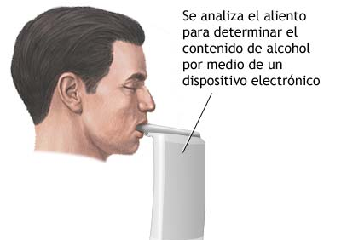
PRUEBA DE LA ALCOHOLEMIA
LA PRUEBA DEL ALIENTO ALCOHÓLICO MIDE LA CANTIDAD DE ALCOHOL EN LA SANGRE EVALUANDO EL AIRE EXHALADO.

Slide 32

TAJ- MAHAL
MAUSOLEO DE JARDINES EN AGRA INDIA. MANDADO A CONSTRUIR POR SHAH YAHAN PARA ALBERGAR LOS RESTOS DE SU ESPOSA.

Slide 33
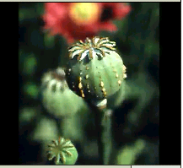
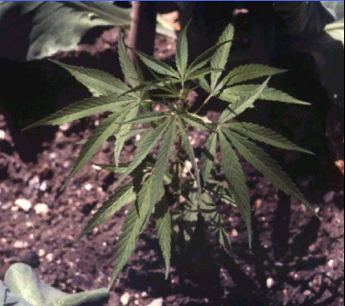
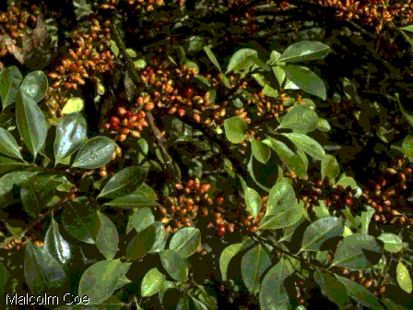
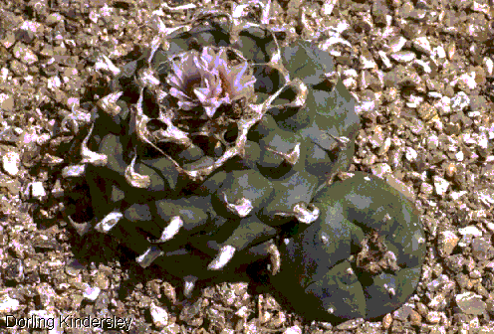
DROGAS ILICITAS
EN LA INDIA SE CULTIVO LA CANNABIS SATIVA PARA LA EXALTACIÓN DE DIONISO. LOS INCAS USARON LA COCA Y LOS AZTECAS EL PEYOTE.
LOS EGIPCIOS USARON EL OPIO PARA PREPARAR FILTROS Y BREBAJES,

Slide 34
MARIHUANA: HISTORIA CRONOLÓGICA
2700 A.C.: PRIMERA REFERENCIA ESCRITA DEL USO DEL CANNABIS EN LA OBRA DE SHEN NUNG, PADRE DE LA MEDICINA CHINA.
1500 A.C: EL CANNABIS LLEGA A EUROPA.
550 A.C.: EL PROFETA PERSA ZOROASTER DA AL CÁÑAMO O CANNABIS EL PRIMER LUGAR EN EL TEXTO SAGRADO, ZEND-AVESTA QUE INCLUYE MÁS DE 10.000 PLANTAS MEDICINALES.

Slide 35
MARIHUANA: HISTORIA CRONOLÓGICA
100 a. A.C.: LOS CHINOS FABRICAN PAPEL A PARTIR DEL CANNABIS.
45 D.C.: SE CONSTITUYE LA IGLESIA ETÍOPE, EN LA QUE LA MARIHUANA CONSTITUYE UNO DE SUS SACRAMENTOS.
Año 400: EL CANNABIS ES CULTIVADO POR PRIMERA VEZ EN INGLATERRA EN OLD BUCKEHAM MARE.
Año 600: FRANCOS, VIKINGOS, GERMANOS, ETC. ELABORAN PAPEL DE CANNABIS.

Slide 36
MARIHUANA:HISTORIA CRONOLÓGICA
Año 800: MAHOMA PERMITE EL USO DEL CANNABIS, PERO PROHIBE EL ALCOHOL.
Año 1545: LOS ESPAÑOLES LLEVAN EL CANNABIS A CHILE.
Año 1554: LOS ESPAÑOLES LLEVAN EL CANNABIS A PERÚ.
Año 1606: LOS INGLESES LLEVAN EL CANNABIS A CANADÁ.
Año 1611: LOS INGLESES LLEVAN EL CANNABIS A VIRGINIA.

Slide 37
MARIHUANA: HISTORIA CRONOLÓGICA
Año 1631: EL CANNABIS ES USADO COMO MONEDA DE CAMBIO ENTRE LAS COLONIAS AMERICANAS.
Año 1632: PILGRIMS LLEVA EL CANNABIS A NUEVA INGLATERRA.
Año 1895: POR PRIMERA VEZ, SE USA LA PALABRA "MARIJUANA", POR LOS SEGUIDORES DE PANCHO VILLA EN SONORA (MÉJICO).

Slide 38
MARIHUANA: HISTORIA CRONOLÓGICA
Año 1990: NATURE PUBLICA EL DESCUBRIMIENTO EN EL CEREBRO HUMANO DE RECEPTORES DE THC “TETRAHIDROCANABINOLES”.
Año 1994: EL 15 DE NOVIEMBRE ES PROCLAMADO COMO EL DÍA DE LA MARIHUANA MEDICINAL.

Slide 39
LA MARIHUANA
SUSTANCIAS DERIVADAS DE LA PLANTA “CANABIS SATIVA” CUYOS EFECTOS FARMACOLOGICOS SON ALUCINOGENOS.
SU PRINCIPIO ACTIVO SON LOS (TETRAHIDROCANNABINOLES “THC”) O CANABINOLES. PRESENTES EN TODA LA PLANTA, SOBRE TODO EN LAS FLORES, HOJAS VERDES Y PEQUEÑAS.

Slide 40
MARIHUANA: CANNABIS SATIVA

Slide 41
MARIHUANA:
INGREDIENTE PSICOACTIVO
EL TETRAHIDROCANNABINOL (THC), SE CONCENTRA EN EL CENTRO DE LAS FLORES.
EL HACHÍS, UN EXTRACTO DE LA RESINA DE LA PLANTA, TIENE UNA CONCENTRACIÓN DE THC OCHO VECES SUPERIOR A LA MARIHUANA.

Slide 42
LA MARIHUANA
METABOLISMO.
LA DROGA Y SUS METABOLITOS SE ACUMULAN EN LOS TEJIDOS GRASOS ESPECIALMENTE EN EL CEREBRO Y LOS TESTICULOS.
LA TESTOSTERONA Y LA CUENTA DE ESPERMATOZOOS DISMINUYE.
INFERTILIDAD TEMPORAL.

Slide 43
LA MARIHUANA
LA MARIHUANA NO PRODUCE ADICCIÓN FÍSICA Y SU ABANDONO NO PRODUCE SÍNDROME DE ABSTINENCIA, PERO PRODUCE DEPENDENCIA PSICOLÓGICA.

Slide 44
LA MARIHUANA
AL FUMAR MARIHUANA HAY:
REDUCCIÓN DE LINFOCITOS “T”
INTERFERENCIA EN EL MECANISMO INMUNOLOGICO.
DISMINUCÍON DEL DNA Y RNA
AUMENTO DE TRANSLOCACIONES CROMOSÓMICAS.

Slide 45
LA MARIHUANA
SÍNTOMAS DE INTOXICACIÓN AGUDA
PERCEPCIÓN IRREGULAR DEL TIEMPO Y EL ESPACIO.
ALTERACIONES DEL HUMOR.
PENSAMIENTO INCONGRUENTE.
CAPACIDAD DE REPRESENTACIÓN IRREAL.
PARA ALGUNOS AUTORES LA MARIHUANA NO PRODUCE ADICCIÓN FISIOLOGICA NI BIOLOGICA, PARA OTROS SI.

Slide 46
ERYTRHOXYLON COCA

Slide 47
COCAINA
SUSTANCIA EXTRAIDA DEL ARBUSTO ERYTHROXILIUM COCA.
INICIALMENTE UTILIZADA EN FORMA DE INFUSIÓN: MATE DE COCA O A TRAVÉS DE COQUEO: MACERACIÓN SALIVAL.
USADA POR LOS CONQUISTADORES ESPAÑOLES.
1573 EL VIRREY ALVAREZ DE TOLEDO. ESTABLECE EL 10% DEL INGRESO DEL CULTIVO Y TRÁFICO COMO DIEZMO A LA IGLESIA.

Slide 48
COCAINA
SIGLO XVII. LA COCAINA LLEGA A EUROPA COMO “YERBA DEL PARAGUAY”.
SIGMUD FREUD EN SU OBRA “UBER COCAINE” PROPONE SU USO COMO ANTIDEPRESIVO Y AFRODISÍACO.
EN LA FORMULA ORIGINAL DE LA COCACOLA INVENTADA POR EL INGLÉS PEMBERTON EN 1886, ESTA CONTENÍA COCAINA. FUE ELIMINADA EN 1906.

Slide 49

COCAINA
TOXICOCINÉTICA:
A.ES ABSORBIDA POR TODAS LAS MUCOSAS BUCAL, VAGINAL, NASAL, G.I., DÉRMICA Y PULMONAR.
LA INHALACIÓN DE COCAINA LIBRE DA PASO INMEDIATO DEL TÓXICO HACIA LA SANGRE, SIN PASOS INTERMEDIOS.
B. LA BASE PURA Y EL CLORHIDRATO PUEDEN ADMINISTRARSE POR VÍA PARENTERAL.
C.PUEDE APLICARSE EN FORMA TÓPICA. FUMARSE,TRAGARSE, INYECTARSE.

Slide 50
TOXICOCINÉTICA:
D. LA COCAINA SE HIDROLIZA POR LAS ESTERAS HEPATICAS Y PLASMÁTICAS.
E. SUS METABOLITOS SE FILTRAN VÍA GLOMERULAR Y UN 10-20% DE LA DOSIS ABSORBIDA SE ELIMINA POR VÍA URINARIA:
1.BENZOILEGNONINA.
2.EL ESTER METÍLICO DE LA EGGONINA.
COCAINA

Slide 51
COCAINA
TOXICOCINÉTICA:
LA EXTRACCIÓN CON ETER DA LUGAR A LA COCAINA EN FORMA DE “CRACK” ESTABLE AL CALOR, PUDIENDOSE FUMAR.
EL EFECTO Y DURACIÓN DE LA COCAINA DEPENDE DE LA VÍA DE ADMINISTRACIÓN.
AL INHALARSE EL EFECTO MÁXIMO TIENE LUGAR A LOS 30 MINUTOS Y DURA ENTRE 1 a 3 HORAS.
EL EFECTO TARDIO Y PROLONGADO SE DEBE A LA ACCIÓN VASOCONSTRICTORA QUE LIMITA LA ABSORCIÓN.

Slide 52
COCAINA
TOXICOCINÉTICA:
a. ABSORCIÓN G.I.
LA VASOCONSTRICCIÓN LA ENLENTECE. EL EFECTO MAXIMO SE PRODUCE A LOS 90 MINUTOS. SU ACCIÓN DURA 30 MINUTOS.
DOSIS TÓXICA: 0.3 grs. a 0.4 grs.

Slide 53
COCAINA
TOXICOCINÉTICA:
a. ABSORCIÓN INHALATORIA.
PRODUCE UN RÁPIDO EFECTO ENTRE 30 120 SEGUNDOS(2 MINTS.). SU ACCIÓN DURA DE 15 a 30 MINUTOS.
DOSIS TÓXICA INHALATORIA: 0.3 grs. a 0.4 grs.

Slide 54
COCAINA.
FISIOPATOLOGÍA.
ESTIMULANTE DE LA CORTEZA CEREBRAL EL SISTEMA SIMPÁTICO.
ACCIÓN ANESTÉSICA SOBRE:
  MÉDULA ESPINAL.
  TRONCOS NERVIOSOS CRANEALES.
  TRONCOS NERVOSOS RAQUIDEOS.
  TERMINACIONES NERVIOSAS.
ACCIÓN SOBRE EL CORAZÓN:
  ENSANCHAMIENTO “QRS” Y PROLONGACIÓN DEL INTERVALO “QT”.
  EFECTO INOTRÓPICO NEGATIVO SOBRE EL MIOCARDIO: BRADICARDIA E HIPOTENSIÓN.

Slide 55
COCAINA
TOXICODINÁMICA. EFECTOS:
SOBRE EL SISTEMA NERVIOSO SIMPÁTICO.
1. MIDRIASIS. 2. TAQUICARDIA.
3. ARRITMIAS. 4. DIAFORESIS.
5. HIPERTERMIA. 6. HIPERTENSIÓN.
7. CONVULSIONES.
LA COCAINA INICIALMENTE PRODUCE EUFORIA CON UN MAYOR ESTADO DE ALERTA Y SENSACIÓN DE BIENESTAR.

Slide 56
COCAINA
TRATAMIENTO
SEDACIÓN.
LA VIGILANCIA DE LOS SIGNOS VITALES.
LAVADO GÁSTRICO SI HA SIDO INGERIDA.
HIDRATACIÓN ENÉRGICA.
ENFRIAMIENTO ENERGICO DEL PACIENTE.
OXIGENOTERAPIA Y RCP SI ES NECESARIO.

Slide 57
INTOXICACIÓN POR COCAINA
TRATAMIENTO
LA HIPERTENSIÓN Y TAQUICARDIA RESPONDEN AL TRATAMIENTO CON BENZODIAZEPINAS AL DISMINUIR LA ESTIMULACIÓN SIMPATICA CENTRAL.
SI LAS CONVULSIONES NO CEDEN CON LAS BENZODIAZIPINAS USAR FENOBARBITAL O BLOQUEO NEUROMUSCULAR.
GLUCONATO DE Ca AL 10%.

Slide 58
COCAINOMANIA
IDENTIFICAMOS TRES PERÍODOS.
EUFORIA.
DEPRESIÓN.
SOMNOLENCIA.
LA EMBRIAGUEZ DESAPARECE EN MEDIA HORA Y APARECEN SINTOMAS DE ABSTINENCIA, LO QUE OBLIGA A REPETIR LA DOSIS CON LO QUE SE LLEGA AL COCAINISMO.

Slide 59
CACAINOMANÍA
PROGRESIVAMENTE PIERDE:
  VALORES ETICO-MORALES.
  SENTIDO DEL PUDOR.
  AMOR A LA FAMILIA.
  VOLUNTAD.
SE TORNA:
  IRRITABLE.
  CALUMNIADOR. MENTIROSO.
  INESCRUPULOSO.
  PETULANTE.
SE ENTREGA A:
  ORGIAS COLECTIVAS.

Slide 60
COCAINOMANÍA AL EXAMEN FÍSICO
VIVACIDAD DE REFLEJOS TENDINOSOS.
ESPASMOS Y SACUDIDAS CLÓNICAS.
PRURITO INTENSO.
TAQUICARDIA.
DIAFORESIS.
RINITIS CRÓNICA.
TABIQUE NASAL ULCERADO Y PERFORADO.
HIPERTERMIA.
IMPOTENCIA SEXUAL (EL CREE QUE NO).

Slide 61
COCAINOMANÍA. CUADRO AGUDO POR SOBREDOSIS. O SHOCK COCAINICO
1° FASE:
  EXCITACIÓN PSICOMOTRIZ Y ESTIMULACIÓN SIMPÁTICA.
  MIDRIASIS.TAQUICARDIA. HPA. FACIES RUBICUNDA. TEMBLOR FINO DE MANOS. NOTABLE EXCITACIÓN.
  EROTISMO IMAGINATIVO. EN EL HOMBRE: ERECCIÓN DEBIL O USENTE Y EYACULACIÓN TARDÍA O AUSENTE.
2° FASE:
  CONFUSIÓN (EMBRIAGUEZ COCAÍNICA).
  ALUCINACIONES VISUALES Y TACTÍLES (ZOOPSIAS).
  AGRESIVIDAD.

Slide 62
COCAINOMANÍA. CUADRO AGUDO POR SOBREDOSIS. O SHOCK COCAINICO
3° FASE:
  PALIDEZ CUTANEA.
  LIPOTIMIA.
  BRADIPNEA.
  RESPIRACIÓN DE CHEYNE-STOKES.
  PARO RESPIRATORIO.

Slide 63
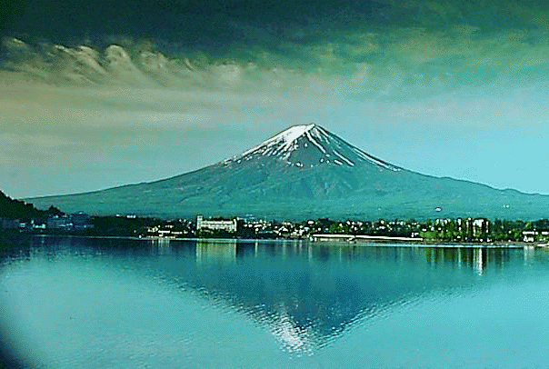
FUJI-YAMA Y EL LAGO KAWAGUCHIKO

Slide 64
ADORMIDERA.
OPIO.
AMAPOLA.

Slide 65
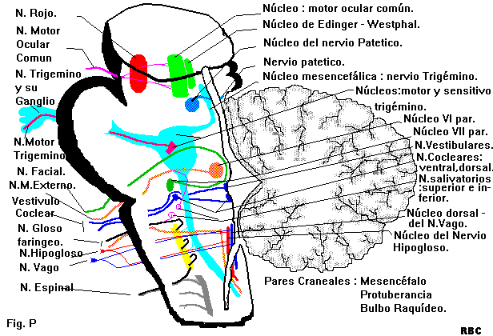
ANATOMÍA
PARES CRANEALES.

Slide 66
OPIO
LOS SUMERIOS LLAMARON A LA AMAPOLA PLANTA DE LA FELICIDAD ( BULL = GOZO , GILL = PLANTA ), POR SU PROPIEDAD SEDANTE, ANALGÉSICA Y EUFORIZANTE.
LOS EGIPCIOS LA EMPLEARON PARA EL DOLOR DEL TRABAJO DE PARTO DE LAS FARAONAS.
LOS ARABES LA LLEVARON A ORIENTE Y CHINA EN DONDE LA USARON PARA LA DISENTERÍA. PARACELSO HIZO REFERENCIA AL JUGO DE LA AMAPOLA.

Slide 67
OPIO
EN 1803 FRIEDRICH WILHEM SERTURNER AISLÓ LOS ALCALOIDES Y LE DIÓ EL NOMBRE DE MORFINA EN HONOR AL DIOS GRIEGO DEL SUEÑO MORFEO. SOPENA, R. 1973. ( 2 ).

Slide 68
OPIO
EL OPIO ES LA SAVIA DESECADA O LÁTEX QUE SE EXTRAE DE LAS CÁPSULAS CUANDO TODAVÍA ESTÁN VERDES. CONTIENE NUMEROSOS ALCALOIDES, ENTRE ELLOS MORFINA Y CODEÍNA, CON PROPIEDADES MEDICINALES.
LA HEROÍNA SE SINTETIZA A PARTIR DE LA MORFINA PURIFICADA QUE SE EXTRAE DE LA COMPLEJA MEZCLA DE ALCALOIDES QUE CONSTITUYE EL OPIO.

Slide 69
ADORMIDERA
OPIO

Slide 70
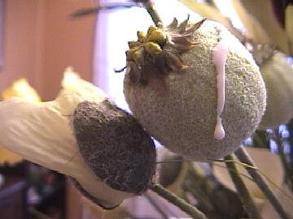
OPIO
AMAPOLA. ADORMIDERA. OPIO.

Slide 71

OPIO
AMAPOLA. ADORMIDERA. OPIO.

Slide 72
ADORMIDERA
OPIÁCEOS.
LA MORFINA.
LA HEROÍNA
LA CODEINA
LOS SUSTITUTOS SINTÉTICOS, COMO LA METADONA

Slide 73

OPIO
AMAPOLA. ADORMIDERA. OPIO.

Slide 74

OPIO
AMAPOLA. ADORMIDERA. OPIO.

Slide 75
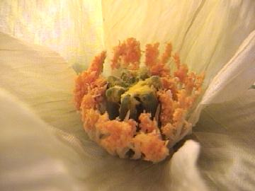
OPIO
AMAPOLA. ADORMIDERA. OPIO.

Slide 76
OPIO 1
DERIVADOS DEL OPIO O ANALGÉSICOS NARCÓTICOS :
NATURALES :
MORFINA, CODEÍNA, PANTOPÓN.
SEMISINTÉTICOS :
HEROÍNA, METOPÓN, OXIMORFONA.

Slide 77
OPIO 2
DERIVADOS DEL OPIO O ANALGÉSICOS NARCÓTICOS :
SINTÉTICOS (1) :
DERIVADOS DEL MORFINANO
  LEVARFENOL, DEXTROMETORFÁN.
DERIVADOS DE LA FENILPIPERIDINA
  MEPERIDINA, FENTANYL.
DERIVADOS DEL DIFENILHEPTANO
  METADONA, DIPIPANONA.

Slide 78
OPIO 2
DERIVADOS DEL OPIO O ANALGÉSICOS NARCÓTICOS :
SINTÉTICOS (2):
DERIVADOS DEL BENZOMORFANO:
  PENTAZOCINA, CICLAZOCINA.
HIPNOANALGÉSICOS : DEXTROPOPOXIFENO.

Slide 79
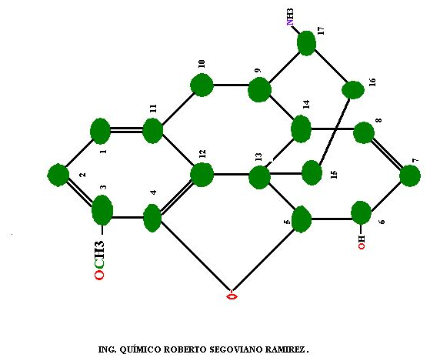
CODEINA

Slide 80
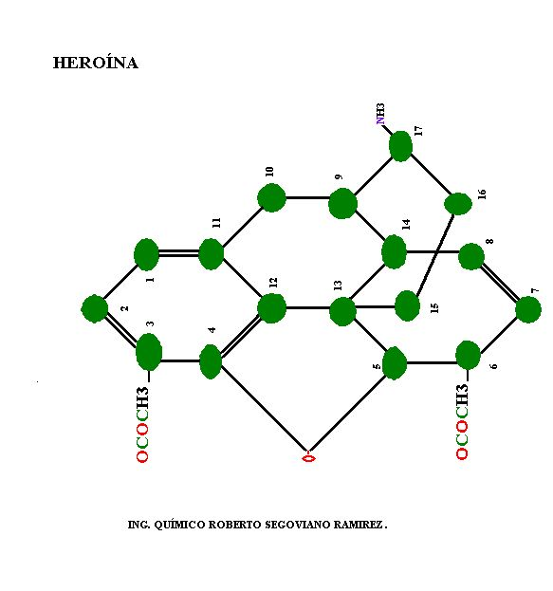
HEROINA

Slide 81
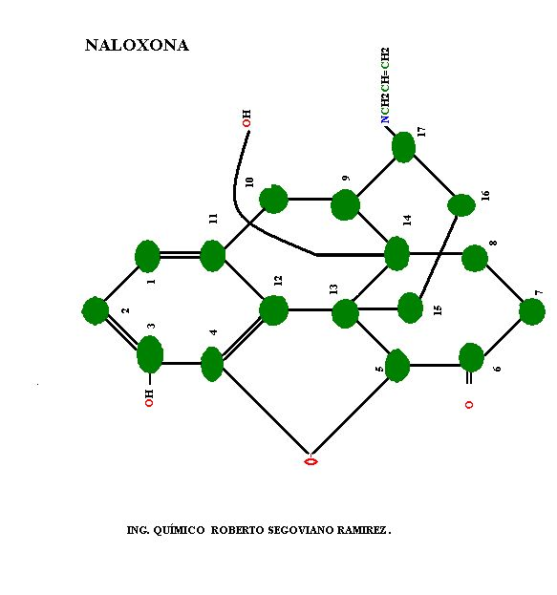
NALOXONA

Slide 82
OPIO
NARCÓTICO QUE PROCEDE DE LA DESECACIÓN DEL JUGO DE LAS CÁPSULAS VERDES DE LA AMAPOLA DEL OPIO, PAPAVER SOMNIFERUM. CRECE PRINCIPALMENTE EN TURQUÍA E INDIA.
EN SU FORMA COMERCIAL, ES UNA MASA REDONDA DE COLOR CASTAÑO, PEGAJOSA BLANDA, AUNQUE SU INTERIOR SE ENDURECE CON EL TIEMPO.

Slide 83
OPIO
SE PROCESA EN EL ALCALOIDE MORFINA, ANALGÉSICO MÁS IMPORTANTE EN LA PRÁCTICA MÉDICA, AUNQUE EN LA ACTUALIDAD SE DISPONE DE SUSTITUTOS SINTÉTICOS COMO LA PETIDINA.
LA HEROÍNA, UN DERIVADO DE LA MORFINA, TRES VECES MÁS POTENTE.
LA CODEÍNA OTRO ALCALOIDE OPIÁCEO IMPORTANTE.

Slide 84
OPIO
LAS MOLÉCULAS DE OPIÁCEOS TIENEN PROPIEDADES ANALGÉSICAS SIMILARES A LOS COMPUESTOS LLAMADOS ENDORFINAS O ENCEFALINAS PRODUCIDOS EN EL ORGANISMO. CON UNA ESTRUCTURA SIMILAR, OCUPAN MUCHOS DE LOS RECEPTORES NERVIOSOS DE ÉSTAS Y PROPORCIONAN EL MISMO EFECTO ANALGÉSICO.

Slide 85
OPIO
LOS OPIÁCEOS PRODUCEN SENSACIÓN DE PLACER Y EUFORIA, PERO A MAYOR EMPLEO MAYOR CANTIDAD DEMANDADA POR EL ORGANISMO PARA ALCANZAR EL MISMO BIENESTAR.
SU RETIRADA ORIGINA MUCHAS ALTERACIONES, POR LO QUE LOS ADICTOS MANTIENEN SU CONSUMO CON A FIN DE EVITAR EFECTOS ADVERSOS, MÁS QUE EL ESTADO INICIAL DE EUFORIA.
LAS COMPLICACIONES RESPIRATORIAS, LA CAIDA DE PRESIÓN SANGUÍNEA LA MALNUTRICIÓN, SON TRASTORNOS ASOCIADOS A LA ADICCIÓN.

Slide 86
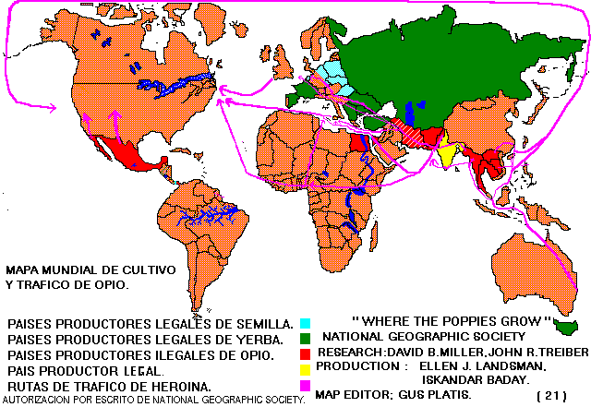
CULTIVO MUNDIAL DEL OPIO

Slide 87
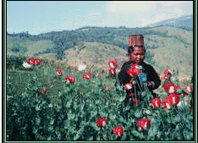
CULTIVO MUNDIAL DEL OPIO

